Slide 1
ГБПОУ «Самарский медицинский колледж им. Н. Ляпиной»
Дислипидемия – важнейший предиктор
развития сердечно–сосудистых
заболеваний
Гладунова Анна Владимировна – преподаватель
ГБПОУ «СМК им. Н.Ляпиной»

Slide 2
Актуальность
Дислипидемия является глобальной медицинской и экономической проблемой и одним из ключевых факторов риска сердечно - сосудистых заболеваний.
Дислипидемия включает широкий спектр нарушений.
Семейная гиперхолестеринемия — одно из наиболее опасных заболеваний, приводящих к преждевременным сердечно-сосудистым патологиям и ранней смертности.
Дислипидемия - одна из основных причин атеросклероза.
Важную роль в процессе выявления нарушений липидного обмена, адаптации пациента к данному состоянию играет медицинская сестра.

Slide 3
Дислипидемия
Это нарушение липидного обмена, при котором концентрации липидов и липопротеидов крови выходят за пределы нормального соотношения отдельных фракций.
Показатели липидного обмена:
Показатель | Референсные значения (ммоль/л)
ОХ | < 5,5
ЛПВП | мужчины > 1,0, женщины > 1,2
ЛПНП | < 3,0
ЛПОНП | < 0,8
ЛП(а) | < 50
не-ЛВП | < 3,4
ТГ | < 1,7
ИА | 3,0

Slide 4
Формы дислипидемии
Форма | Причины
Первичная - обусловлена мутациями генов | наследование аномального гена, отвечающего за синтез холестерина.
Вторичная - развивается вследствие некоторых заболеваний и образа жизни | гипотиреоз сахарный диабет обструктивные заболевания печени прием отдельных лекарственных препаратов гиподинамия избыточный калораж в рационе курение прием алкоголя
Алиментарная - развивается при избыточном употреблении в пищу животных жиров | транзиторная гиперхолестеринемия постоянная гиперхолестеринемия

Slide 5
Характер дислипидемии
Характер | Причины
Временная | При избыточном потреблении жирной пищи
Постоянная | Наследственная форма дислипидемии или наличие хронических сопутствующих заболеваний

Slide 6
Факторы риска
Немодифицируемые | Модифицируемые
Пол | Артериальная гипертензия
Возраст | Сахарный диабет
Отягощенный семейный анамнез | Ожирение
 | Неправильное питание
 | Низкая двигательная активность
 | Алкоголь
 | Курение
 | Стресс

Slide 7
Классификация дислипидемий по Фредриксону

Slide 8
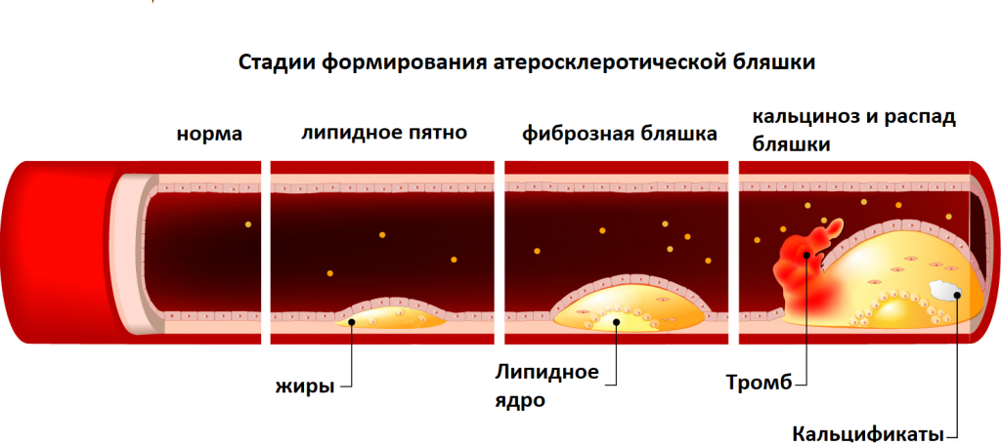
Атеросклероз -
хроническое, медленно прогрессирующее заболевание, является риском развития ССЗ.
Атеросклероз основной фактор риска ИБС и цереброваскулярной патологии.
Ведущим фактором риска поражения сосудов независимо от возраста и основным маркером семейной гиперхолестеринемии является дислипидемия с увеличением ЛПНП

Slide 9
Признаки семейной гиперхолестеринемии
Повышенный уровень ЛПНП даже при здоровом образе жизни и правильном питании.
Ранний дебют атеросклероза.
Наличие у близких родственников диагноза «семейная гиперхолестеринемия» или раннего развития сердечно - сосудистых заболеваний.
Наличие ксантом.
Аркантеллектазия.

Slide 10
Диагностика семейной гиперхолестеринемии
Сбор анамнеза
Физикальное обследование
Лабораторные тесты - липидограмма
Генетические исследования
Дополнительные исследования:
эхокардиограмма или коронарография

Slide 11
Скрининг на дислипидемию рекомендован
Мужчинам в возрасте 40 лет и старше, женщинам в возрасте старше 50 лет или после наступления менопаузы
Пациентам с :
сердечно - сосудистой патологией
хроническими аутоиммунными воспалительными заболеваниями
эндокринной патологией
хронической болезнью почек
хроническими заболеваниями печени
ожирением
Пациентам при:
подозрении на наследственные формы дислипидемий
отягощенном анамнезе

Slide 12
Правила подготовки к исследованию липидограммы
До проведения исследования придерживаться привычного образа жизни.
За сутки до сдачи крови воздержаться от употребления алкоголя и курения.
Кровь сдаётся натощак, минимум через 12 часов после последнего приёма пищи.

Slide 13
Исследование липидного профиля
Коэффициент атерогенности повышается при:
беременности
употреблении накануне пищи, содержащий животные жиры
курении непосредственно перед сдачей крови
длительном голодании
приёме отдельных препаратов
Коэффициент атерогенности понижается при:
повышенной физической нагрузке
приёме противогрибковых лекарственных препаратов, эстрогенов, статинов, некоторых видов антибиотиков и пр.

Slide 14
Холестерин
Это жироподобное вещество, нерастворимое в воде, поэтому доставляется к тканям белками-транспортерами –липопротеинами.
80% холестерина вырабатывается в печени, 20% поступает с пищей.
Показатель ОХ – отражает совокупность всех фракций холестерина, циркулирующих в крови.

Slide 16
Липопротеины очень низкой плотности (ЛПОНП)
Являются предшественниками ЛПНП.
ЛПОНП осуществляют транспорт жиров из печени в ткани организма и участвуют в формировании атеросклеротических бляшек.
У людей, страдающих сахарным диабетом, ЛПОНП ускоряют процесс развития атеросклероза.

Slide 17
Липопротеины промежуточной плотности (ЛППП)
Переходная форма между ЛПВП и ЛПНП, входят в группу атерогенной фракции холестерина.
Исследование используется для оценки риска развития атеросклероза.

Slide 18
Холестерин, не связанный с липопротеинами высокой плотности (не-ЛПВП)
Сумма всех атерогенных фракций холестерина (ЛПНП + ЛПОНП + ЛППП + ЛП(А)).
Данный показатель позволяет качественно контролировать лечение при легком и умеренном повышении уровня триглицеридов.

Slide 19
Липопротеин (А)
Атерогенная молекула, сходная с ЛПНП. Исследование на липопротеин (А) проводится при неэффективности лечения дислипидемий.
Его повышенная концентрация ассоциирована с увеличенным риском развития сердечно - сосудистых заболеваний вне зависимости от уровня других атерогенных фракций холестерина.

Slide 20
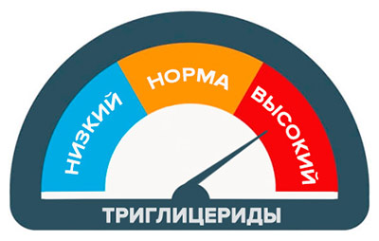
Триглицериды (ТГ)
Основной источник энергии в организме.
Поступают с пищей, а также образуются в кишечнике, печени и жировой ткани.
ТГ депонируются в ткани при малоподвижном образе жизни и избыточном потреблении калорий.
Транспортируются ЛПОНП.

Slide 21
Принцип анализа липидограммы
ОХ, ТГ, ЛПВП - измеряются в сыворотке крови.
ЛПНП = ОХ - ЛПВП - (ТГ: 2,2), ммоль/л – расчетная формула.

Slide 22
Тактика медицинской сестры
Индивидуальный подход к пациенту.
Мониторинг состояния здоровья.
Формирование здорового образа жизни.

Slide 23
Заключение
Болезни системы кровообращения - основная причина смертности в России и в мире.
Основой заболевания является дислипидемия.
Регулярный мониторинг состояния пациента, контроль артериального давления, помощь в приеме лекарств, а также психологическая поддержка – важные аспекты сестринской деятельности, которые способствуют улучшению качества жизни пациентов с дислипидемией.

